Slide 1
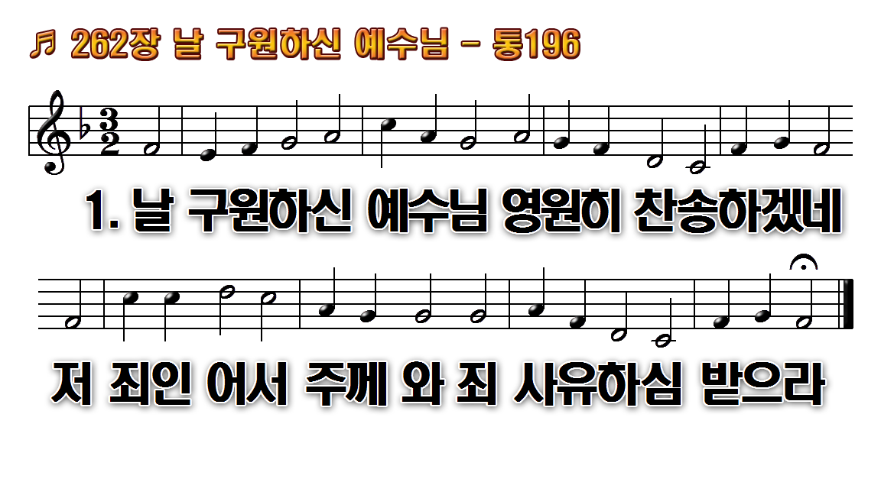
1.날 구원하신 예수님
2.구하라 주실 것이요
3.주 우리 죄로 인하여
4.주 예수 사랑 못 잊어
5.목마른 자 이 샘에 와

Slide 2
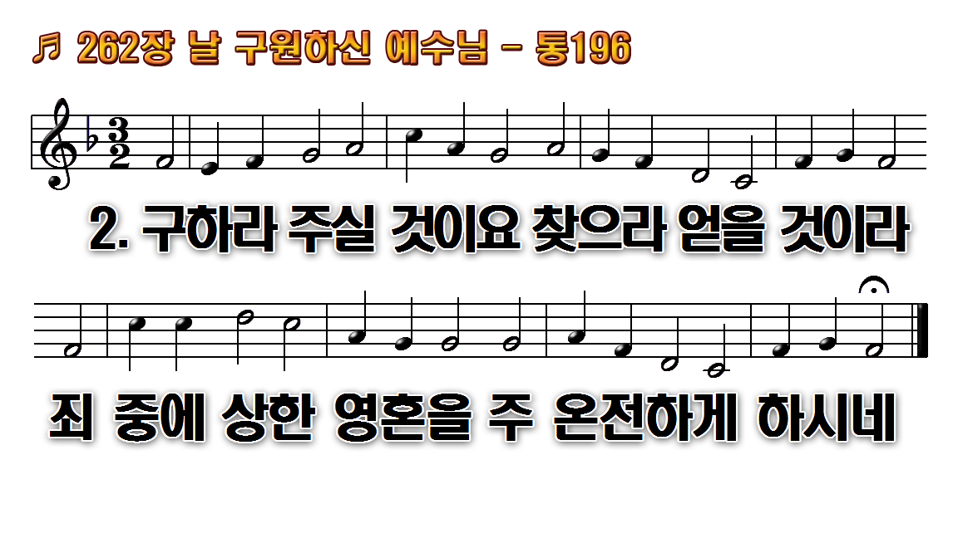
1.날 구원하신 예수님
2.구하라 주실 것이요
3.주 우리 죄로 인하여
4.주 예수 사랑 못 잊어
5.목마른 자 이 샘에 와

Slide 3
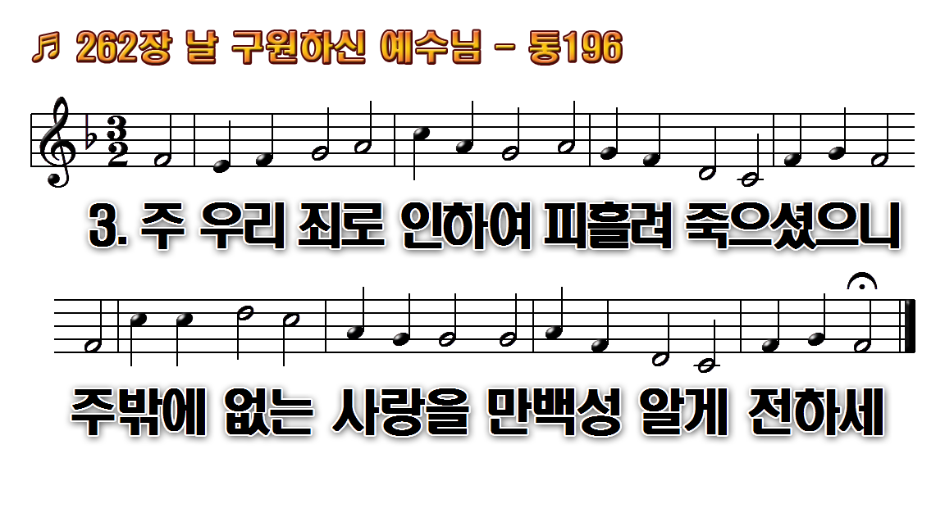
1.날 구원하신 예수님
2.구하라 주실 것이요
3.주 우리 죄로 인하여
4.주 예수 사랑 못 잊어
5.목마른 자 이 샘에 와

Slide 4
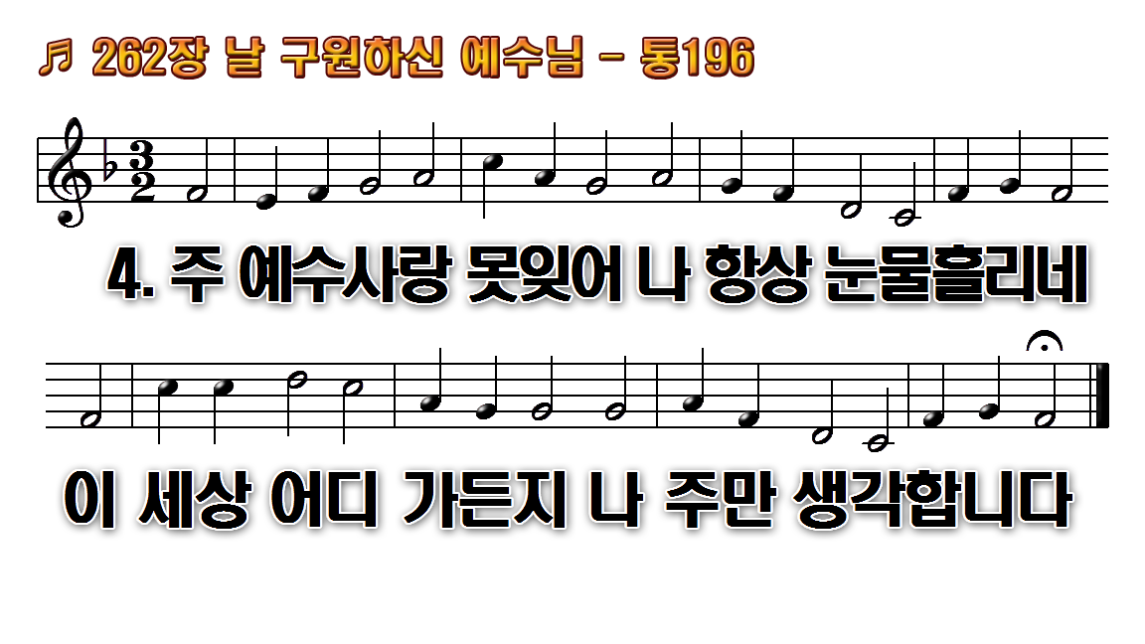
1.날 구원하신 예수님
2.구하라 주실 것이요
3.주 우리 죄로 인하여
4.주 예수 사랑 못 잊어
5.목마른 자 이 샘에 와

Slide 5
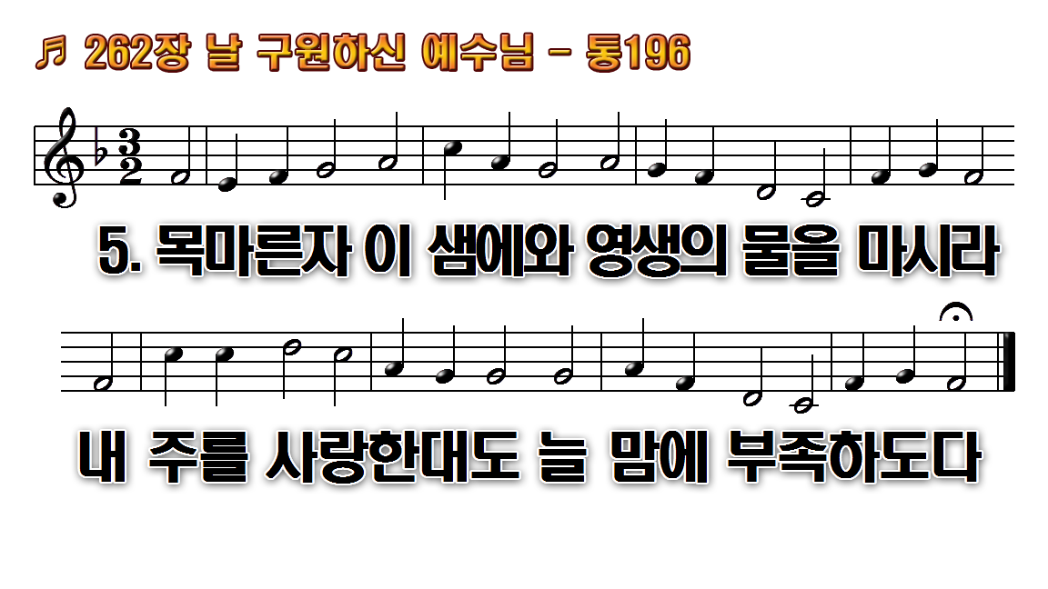
1.날 구원하신 예수님
2.구하라 주실 것이요
3.주 우리 죄로 인하여
4.주 예수 사랑 못 잊어
5.목마른 자 이 샘에 와

Slide 6

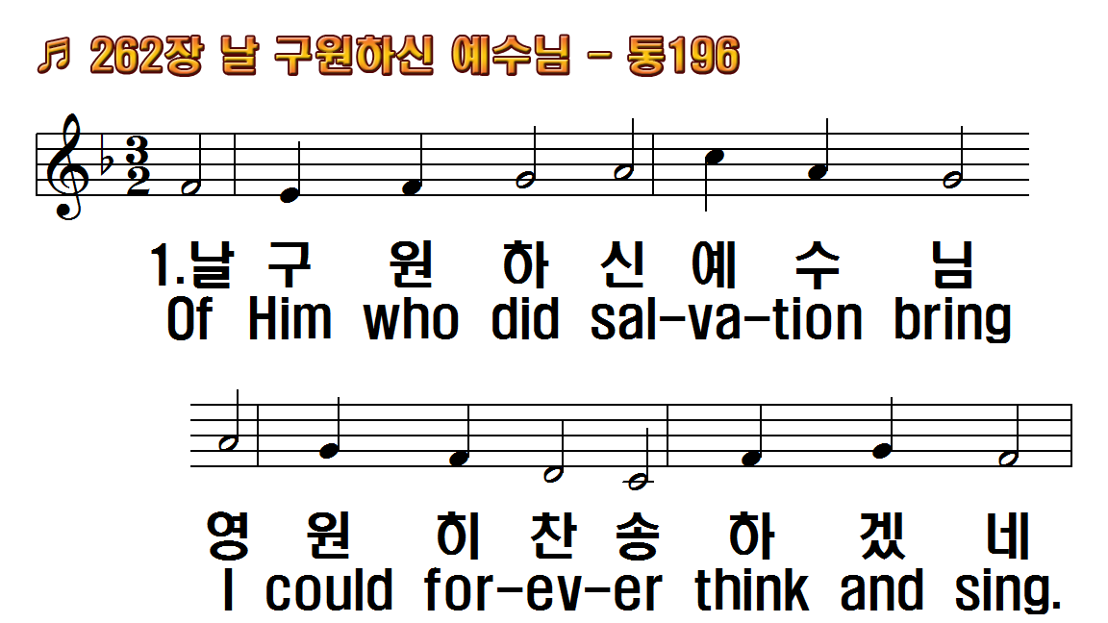
1.날 구원하신 예수님
2.구하라 주실 것이요
3.주 우리 죄를 인하여
4.주 예수 사랑 못 잊어
5.목마른 자 이 샘에 와
1.Of Him who did
2.Ask but His grace,
3.To shame our sins He
4.'Tis thee I love, for
5.Insatiate to this

Slide 7
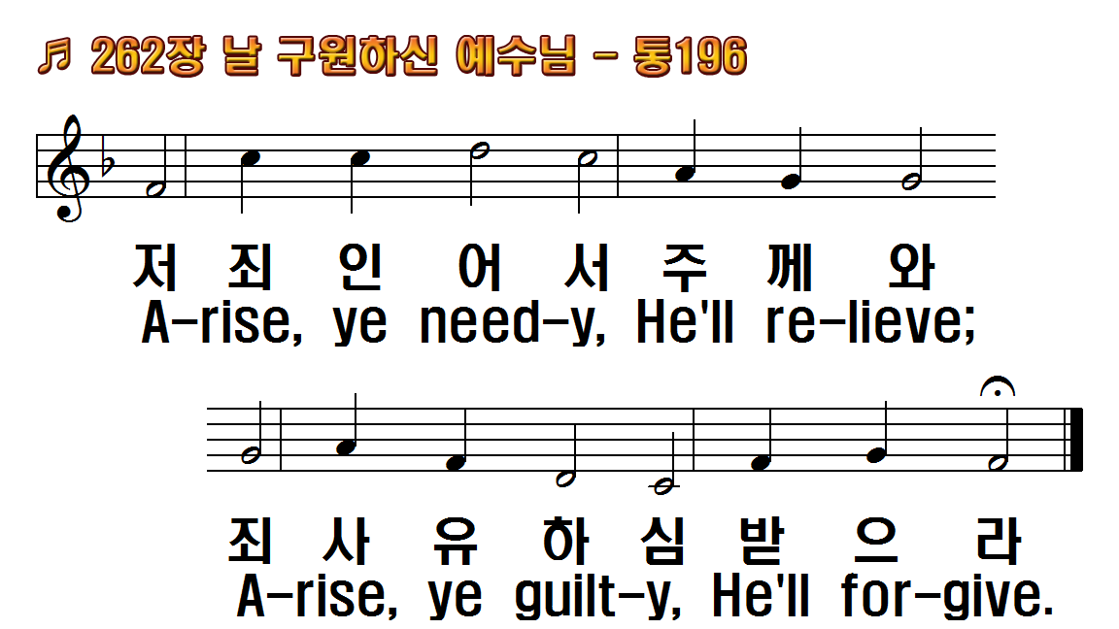
1.날 구원하신 예수님
2.구하라 주실 것이요
3.주 우리 죄를 인하여
4.주 예수 사랑 못 잊어
5.목마른 자 이 샘에 와
1.Of Him who did
2.Ask but His grace,
3.To shame our sins He
4.'Tis thee I love, for
5.Insatiate to this

Slide 8
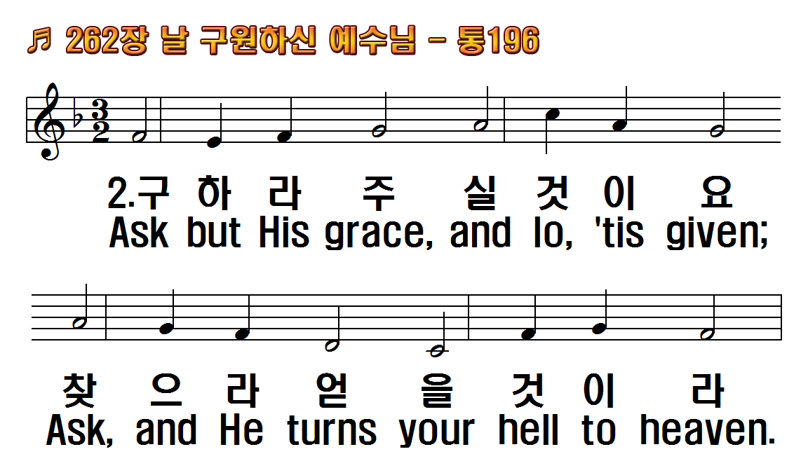
1.날 구원하신 예수님
2.구하라 주실 것이요
3.주 우리 죄를 인하여
4.주 예수 사랑 못 잊어
5.목마른 자 이 샘에 와
1.Of Him who did
2.Ask but His grace,
3.To shame our sins He
4.'Tis thee I love, for
5.Insatiate to this

Slide 9
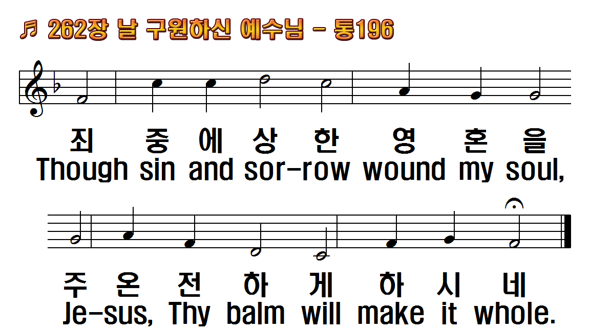
1.날 구원하신 예수님
2.구하라 주실 것이요
3.주 우리 죄를 인하여
4.주 예수 사랑 못 잊어
5.목마른 자 이 샘에 와
1.Of Him who did
2.Ask but His grace,
3.To shame our sins He
4.'Tis thee I love, for
5.Insatiate to this

Slide 10
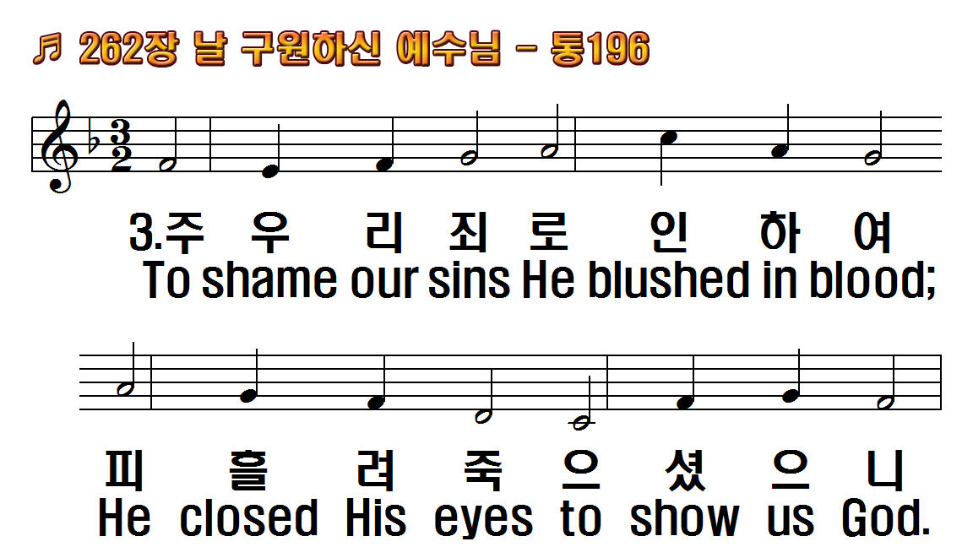
1.날 구원하신 예수님
2.구하라 주실 것이요
3.주 우리 죄를 인하여
4.주 예수 사랑 못 잊어
5.목마른 자 이 샘에 와
1.Of Him who did
2.Ask but His grace,
3.To shame our sins He
4.'Tis thee I love, for
5.Insatiate to this

Slide 11
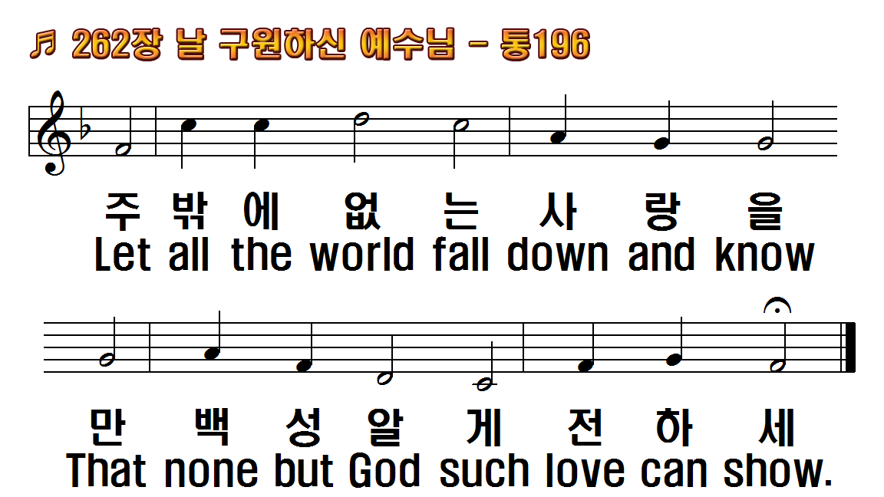
1.날 구원하신 예수님
2.구하라 주실 것이요
3.주 우리 죄를 인하여
4.주 예수 사랑 못 잊어
5.목마른 자 이 샘에 와
1.Of Him who did
2.Ask but His grace,
3.To shame our sins He
4.'Tis thee I love, for
5.Insatiate to this

Slide 12
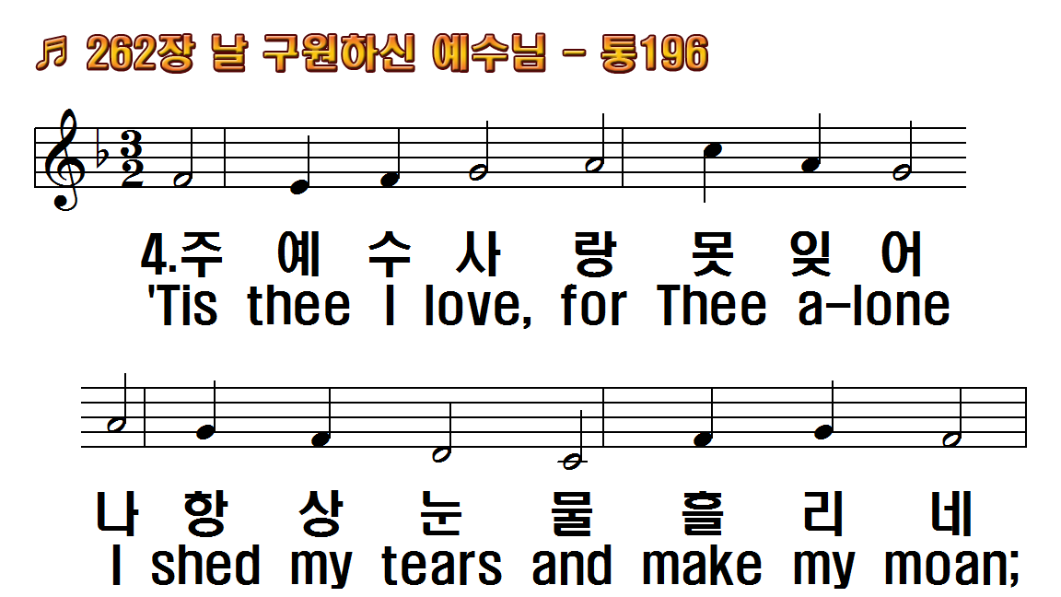
1.날 구원하신 예수님
2.구하라 주실 것이요
3.주 우리 죄를 인하여
4.주 예수 사랑 못 잊어
5.목마른 자 이 샘에 와
1.Of Him who did
2.Ask but His grace,
3.To shame our sins He
4.'Tis thee I love, for
5.Insatiate to this

Slide 13
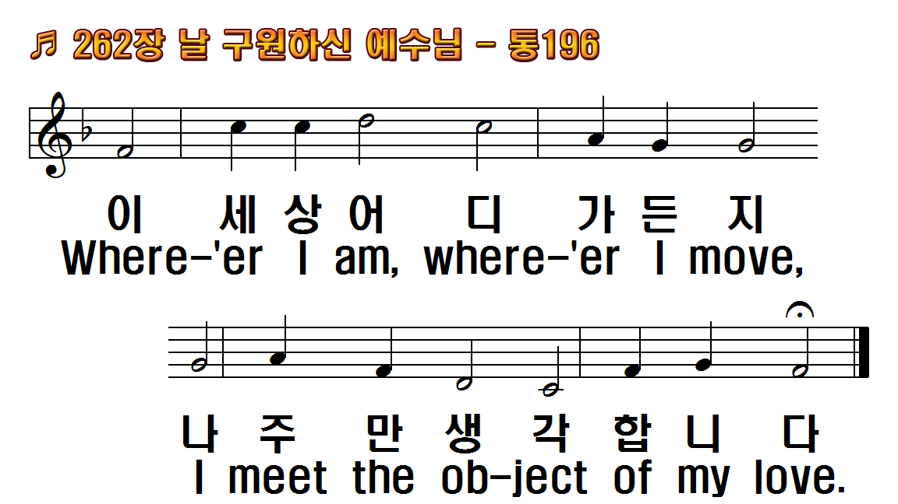
1.날 구원하신 예수님
2.구하라 주실 것이요
3.주 우리 죄를 인하여
4.주 예수 사랑 못 잊어
5.목마른 자 이 샘에 와
1.Of Him who did
2.Ask but His grace,
3.To shame our sins He
4.'Tis thee I love, for
5.Insatiate to this

Slide 14
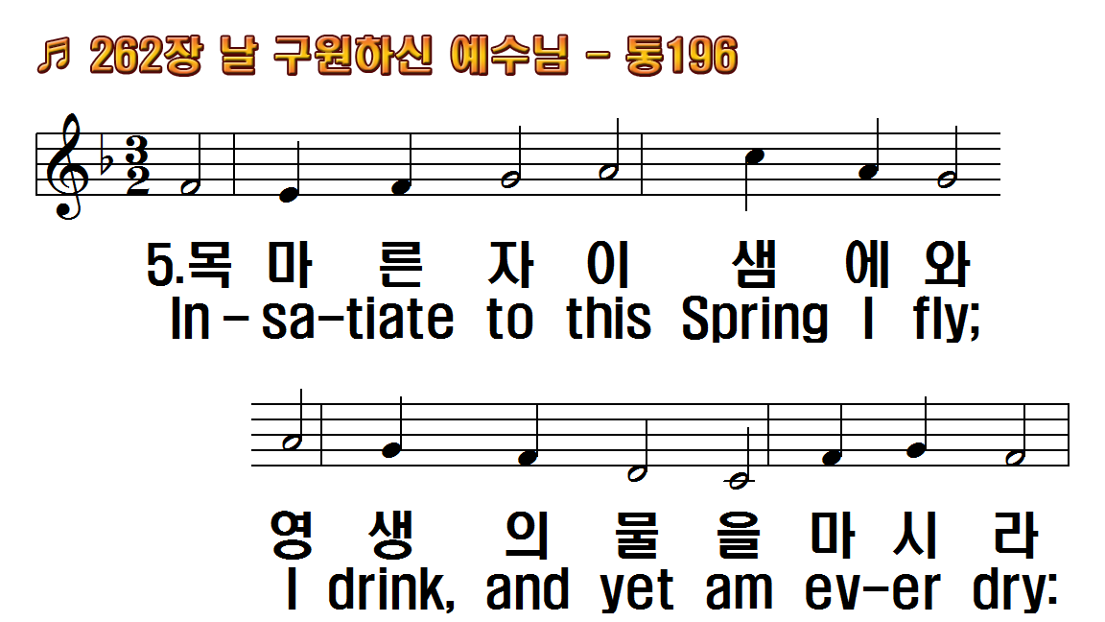
1.날 구원하신 예수님
2.구하라 주실 것이요
3.주 우리 죄를 인하여
4.주 예수 사랑 못 잊어
5.목마른 자 이 샘에 와
1.Of Him who did
2.Ask but His grace,
3.To shame our sins He
4.'Tis thee I love, for
5.Insatiate to this

Slide 15
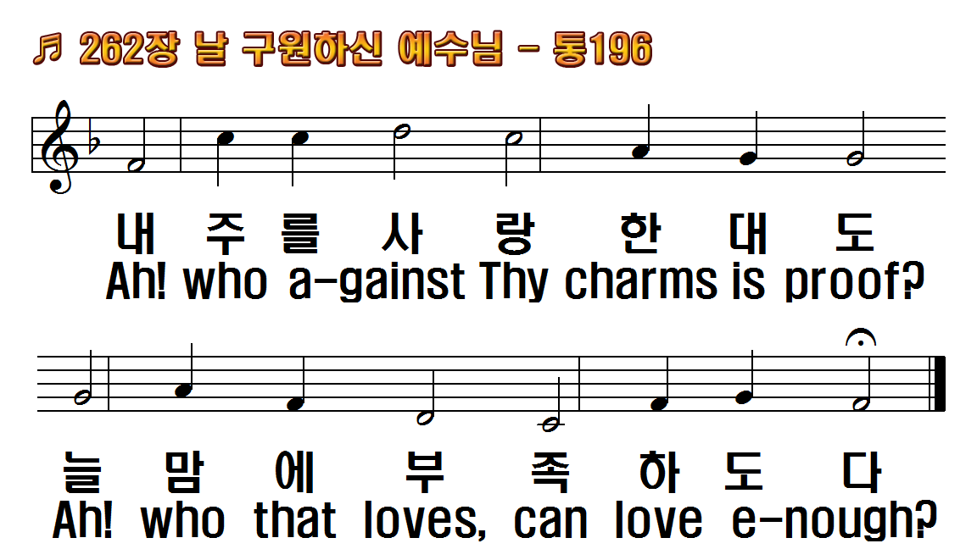
1.날 구원하신 예수님
2.구하라 주실 것이요
3.주 우리 죄를 인하여
4.주 예수 사랑 못 잊어
5.목마른 자 이 샘에 와
1.Of Him who did
2.Ask but His grace,
3.To shame our sins He
4.'Tis thee I love, for
5.Insatiate to this

